Slide 1

SESIÓN 4 · UNIDAD 3 · BIOLOGÍA 2° MEDIO
De Mendel a la herencia
Genotipo, fenotipo y vocabulario mendeliano
ASIGNATURA
CURSO
PROFESOR(A)
DURACIÓN
Biología
2° Medio
Felipe Jiménez
90 minutos
OA 7 · Nivel Bloom: Comprender · Abre el Bloque 2
Unidad 3 · Genética — Sesión 4
1

Slide 2
REPASO EXPRÉS · SESIÓN 3
Cerramos el Bloque 1: división celular
Mitosis y meiosis
La no disyunción
El cáncer
reparten el material genético de forma precisa.
puede originar trisomías y otras anomalías.
surge cuando falla la regulación del ciclo celular.
Hoy damos un giro: dejamos la división celular y comenzamos a estudiar cómo se heredan las características entre generaciones.
Unidad 3 · Genética — Sesión 4
2

Slide 3

FOCO DE LA SESIÓN
Objetivo, OA e Indicador de Evaluación
EJE BIOLOGÍA
INDICADOR DE EVALUACIÓN (IE)
OA 7
Formulan preguntas sobre herencia genética observando fenotipos; explican la transmisión del genotipo considerando los principios de Mendel.
Desarrollar una explicación científica, basada en evidencias, sobre los procesos de herencia genética, aplicando los principios de Mendel.
Inicio
Clásica
STEAM
Cierre
10 min
30 min
30 min
20 min
Repaso y motivación
Mendel, video y vocabulario
Disertación: patrones familiares
Guía de vocabulario
Unidad 3 · Genética — Sesión 4
3

Slide 4

CLÁSICA · RELATO CIENTÍFICO
El monje que contó arvejas
Entre 1856 y 1863, el monje austríaco Gregor Mendel cruzó miles de plantas de arveja en el huerto de su monasterio, observando 7 características con formas contrastantes (ej: semilla lisa o rugosa, flor púrpura o blanca).
Al cruzar plantas puras, la primera generación (F1) mostraba solo una de las dos formas. Al autofecundar la F1, la forma "oculta" reaparecía en la F2, siempre en una proporción cercana a:
Pisum sativum
3 : 1
la arveja de jardín
dominante : recesivo
Unidad 3 · Genética — Sesión 4
4

Slide 5

RECURSO AUDIOVISUAL
Mendel, contado por Cosmos
Mendel — de Mundos posibles (serie Cosmos)
Un breve segmento documental que narra la vida y los experimentos de Gregor Mendel junto a los de Charles Darwin, dos revolucionarios de la ciencia con comienzos humildes.
▶ youtube.com/watch?v=aJX_nX-fFqs
Antes de ver el video: pon atención a cómo describe la personalidad de Mendel, el método que usó y qué ocurrió con su descubrimiento durante su propia vida.
Unidad 3 · Genética — Sesión 4
5

Slide 6

ANÁLISIS DEL VIDEO
Conversemos sobre Mendel y Darwin
1. Según el video, ¿dónde y bajo qué circunstancias realizó Mendel sus experimentos?
2. ¿Qué característica personal de Mendel destaca el documental como clave de su éxito (paciencia, método, atención al detalle)?
3. El video muestra a Mendel como una figura humilde, cuyo trabajo no fue reconocido en su época. ¿Por qué crees que ocurrió esto?
4. El documental presenta juntos a Mendel y a Darwin. ¿Qué relación existe entre la evolución (Darwin) y la herencia (Mendel)?
5. AER: ¿qué evidencia entregó Mendel para argumentar sus conclusiones sobre la herencia? Afirma, respalda con evidencia y razona.
6. ¿Qué fue lo que más te sorprendió del video, y por qué?
Unidad 3 · Genética — Sesión 4
6

Slide 7
VOCABULARIO CLAVE
Aa
Alelo
Cada una de las versiones alternativas de un gen.
Ejemplo: El gen para la forma de la semilla puede tener el alelo “lisa” o el alelo “rugosa”.
Dato clave: Cada individuo hereda un alelo de cada progenitor, para cada gen.
Unidad 3 · Genética — Sesión 4
7

Slide 8
VOCABULARIO CLAVE
AA
Genotipo
La combinación de alelos que un individuo posee para un carácter.
Ejemplo: SS, Ss o ss son genotipos posibles para la forma de la semilla.
Dato clave: El genotipo no siempre se puede observar a simple vista.
Unidad 3 · Genética — Sesión 4
8

Slide 9
VOCABULARIO CLAVE
👁
Fenotipo
La característica observable que resulta de la expresión del genotipo.
Ejemplo: Semilla lisa o semilla rugosa son fenotipos observables.
Dato clave: Individuos con genotipos distintos (SS y Ss) pueden compartir el mismo fenotipo.
Unidad 3 · Genética — Sesión 4
9

Slide 10
VOCABULARIO CLAVE
=
Homocigoto
Individuo que posee dos alelos idénticos para un carácter.
Ejemplo: SS (homocigoto dominante) o ss (homocigoto recesivo).
Dato clave: También se le llama individuo “de raza pura”.
Unidad 3 · Genética — Sesión 4
10

Slide 11
VOCABULARIO CLAVE
≠
Heterocigoto
Individuo que posee dos alelos diferentes para un carácter.
Ejemplo: Ss es un genotipo heterocigoto para la forma de la semilla.
Dato clave: También se le llama individuo “híbrido”.
Unidad 3 · Genética — Sesión 4
11

Slide 12
VOCABULARIO CLAVE
D/r
Dominante y recesivo
El alelo dominante se expresa incluso en heterocigosis; el recesivo, solo en homocigosis.
Ejemplo: En los guisantes de Mendel, la semilla lisa (S) es dominante sobre la rugosa (s).
Dato clave: El dominante se escribe con mayúscula; el recesivo, con minúscula.
Unidad 3 · Genética — Sesión 4
12

Slide 13

DEL GENOTIPO AL FENOTIPO
Semilla lisa (S) es dominante sobre rugosa (s)
SS
Ss
ss
Fenotipo: Semilla lisa
Fenotipo: Semilla lisa
Fenotipo: Semilla rugosa
Clasificación:
Clasificación:
Clasificación:
Homocigoto dominante
Heterocigoto
Homocigoto recesivo
Unidad 3 · Genética — Sesión 4
13

Slide 14

ANTES DE LA ACTIVIDAD
No todo lo observable es solo genético
Fenotipo = Genotipo + Ambiente
CARÁCTER MAYORMENTE GENÉTICO
CARÁCTER INFLUIDO POR EL AMBIENTE
El lóbulo de la oreja (adherido o libre) o la capacidad de enrollar la lengua dependen casi exclusivamente del genotipo heredado.
La estatura depende de genes, pero también de la nutrición; el tono de piel depende de la melanina heredada, pero también de la exposición solar.
Unidad 3 · Genética — Sesión 4
14

Slide 15


ACTIVIDAD STEAM · DISERTACIÓN BREVE
Patrones hereditarios en mi familia
QUÉ PREPARAR
LA DISERTACIÓN (máx. 2 minutos)
Reúnan datos de al menos 3 generaciones de su familia (o una familia ficticia) sobre 1 o 2 características observables.
Dibujen el árbol genealógico con la simbología estándar, anotando el fenotipo de cada persona.
Busquen un patrón: ¿el carácter se repite en todas las generaciones? ¿salta generaciones? ¿se asocia a un sexo?
Clasifiquen cada carácter: ¿es mayormente genético o también influye el ambiente?
Afirmación: presenten el carácter elegido y el patrón observado en su árbol.
Evidencia: muestren su árbol genealógico de al menos 3 generaciones.
Razonamiento: expliquen el genotipo probable involucrado y si el ambiente también influye.
Presenten en grupos de 3-4 personas, cronometrando su tiempo. Cada integrante presenta su propio caso.
Unidad 3 · Genética — Sesión 4
15

Slide 16
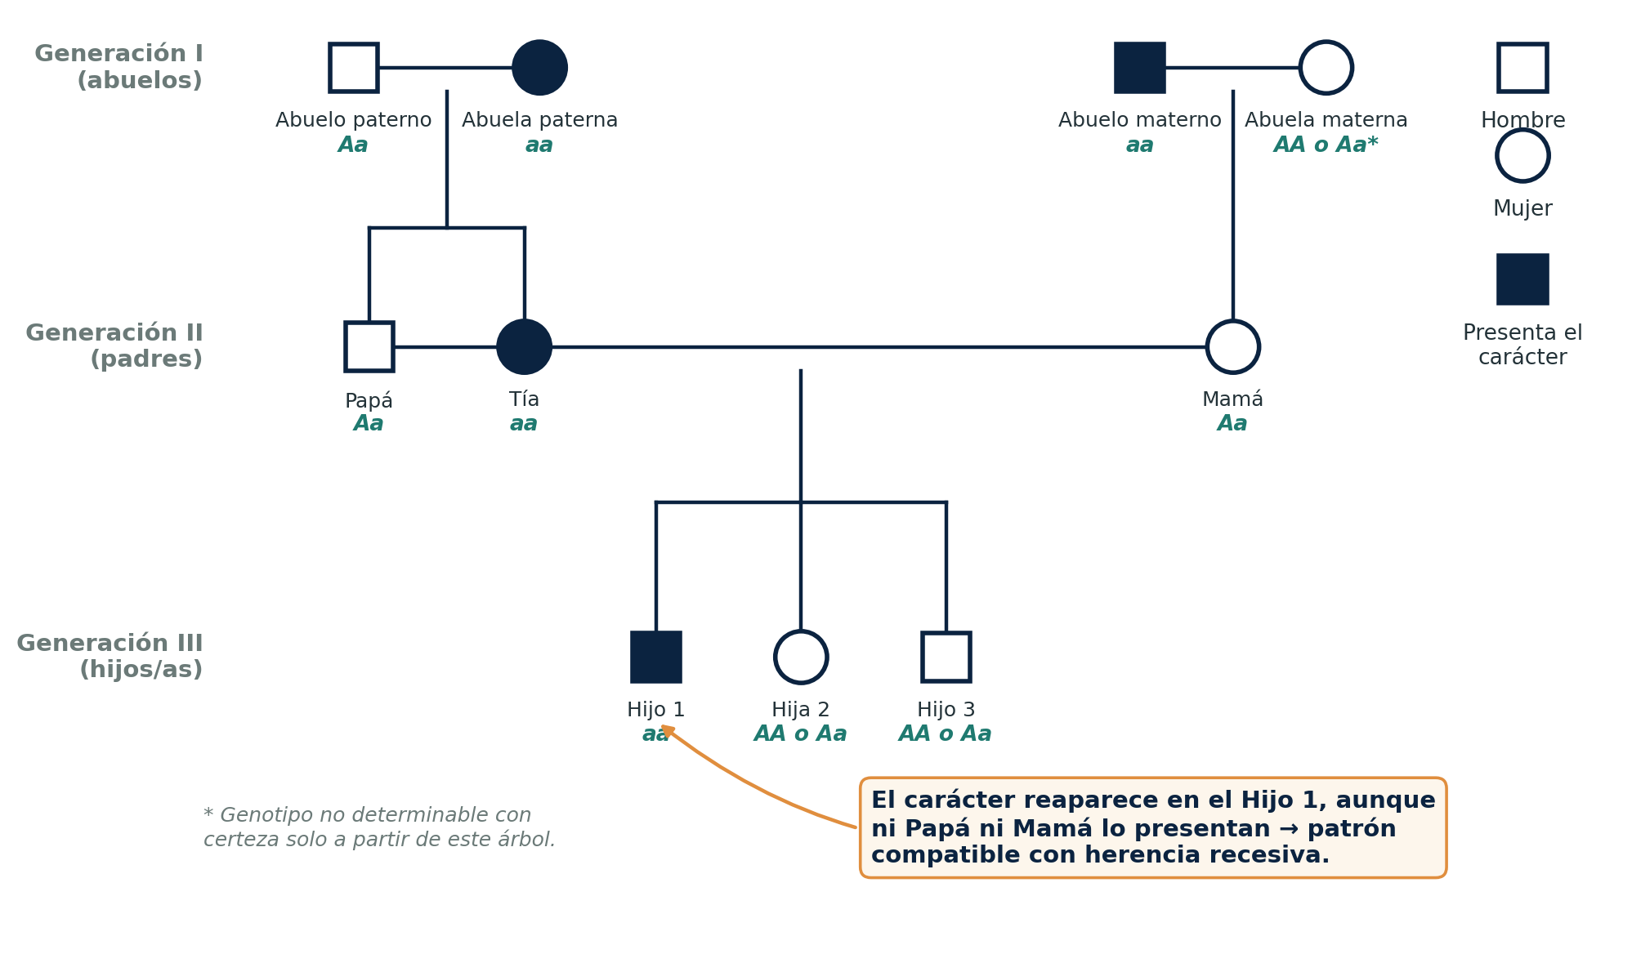
MODELO DE REFERENCIA
Así se ve un árbol como el que vas a construir
Este es solo un ejemplo (carácter: lóbulo de la oreja). Tu árbol usará tu propia familia y el carácter que elijas — replica la estructura: 3 generaciones, simbología correcta, y un patrón que puedas argumentar.
Unidad 3 · Genética — Sesión 4
16

Slide 17

INSTRUMENTO DE EVALUACIÓN
Rúbrica: disertación de patrones hereditarios
Criterio
Destacado (4)
Logrado (3)
En desarrollo (2)
Inicial (1)
Árbol genealógico
3+ generaciones, simbología correcta, fenotipos claros
3 generaciones, con errores menores de simbología
Menos de 3 generaciones o fenotipos incompletos
Árbol ausente o muy incompleto
Identificación de patrones
Describe con precisión cómo se repite o salta el carácter
Identifica el patrón de forma general
Menciona el patrón sin analizarlo
No identifica un patrón
Genotipo, fenotipo y ambiente
Aplica y distingue correctamente los 3 conceptos
Aplica los 3 conceptos con alguna imprecisión
Aplica solo 1 o 2 de los conceptos
No aplica los conceptos
Argumentación (AER)
Afirmación, evidencia y razonamiento claros y conectados
Presenta los 3 elementos con conexión parcial
Presenta solo 1 o 2 elementos del AER
No argumenta su hipótesis
Comunicación oral
Clara, fluida, dentro de 2 min., vocabulario científico preciso
Clara, se excede levemente del tiempo o vocabulario básico
Poco clara, o muy breve/extensa
No logra comunicar su disertación
Puntaje total: 20 puntos (5 criterios × 4 puntos máx.)
Unidad 3 · Genética — Sesión 4
17

Slide 18


EVALUACIÓN FORMATIVA · GUÍA DE VOCABULARIO
¿Quedó claro? (preguntas 1 a 3)
1. Si el genotipo de una planta es “Aa”, ¿cómo se le clasifica?
A) Homocigoto dominante
B) Homocigoto recesivo
C) Heterocigoto
D) Fenotipo recesivo
2. ¿Cuál de las siguientes opciones corresponde a un fenotipo, y no a un genotipo?
A) AA
B) Aa
C) aa
D) Semilla lisa
3. Un individuo con genotipo “ss” (s = recesivo) tendrá un fenotipo:
A) Semilla lisa
B) Semilla rugosa
C) Mixto
D) No se puede determinar
Unidad 3 · Genética — Sesión 4
18

Slide 19
EVALUACIÓN FORMATIVA · GUÍA DE VOCABULARIO
¿Quedó claro? (preguntas 4 y 5)
4. ¿Por qué dos individuos con genotipos distintos (AA y Aa) pueden tener el mismo fenotipo?
A) El dominante se expresa igual en homo y heterocigosis
B) El fenotipo no depende del genotipo
C) AA y Aa son el mismo genotipo
D) El recesivo siempre se expresa
5. En la F2 de Mendel, ¿qué proporción fenotípica se observó aproximadamente?
A) 1 : 1
B) 1 : 2 : 1
C) 3 : 1
D) 9 : 3 : 3 : 1
Unidad 3 · Genética — Sesión 4
19

Slide 20
SÍNTESIS Y PRÓXIMOS PASOS
Lo que sabemos hoy sobre la herencia
HOY APRENDIMOS
PRÓXIMA CLASE — SEMANA 5
Quién fue Mendel y qué reveló su experimento con arvejas.
Los términos alelo, genotipo, fenotipo, homocigoto y heterocigoto.
Que el fenotipo depende del genotipo y, a veces, también del ambiente.
Cómo identificar patrones hereditarios en un árbol genealógico.
Monohibridismo: cuadros de Punnett y resolución de problemas de genética simple.
Unidad 3 · Genética — Sesión 4 · Prof. Felipe Jiménez · 2° Medio Biología
Unidad 3 · Genética — Sesión 4
20

